Slide 1





RUBIAS
PÁSALAS TU PARA
PODER LEERLAS

Slide 2

Existe una creencia que dice que las chicas rubias no son demasiado listas. Por supuesto que eso no es cierto y que hay de todo, como en todas partes, pero he preparado una serie de chistes de rubias para que veaís las gracias que se hacen sobre ellas.
Siempre con todo el respeto para todo el mundo, que al fin y al cabo solo son chistes.

Slide 3
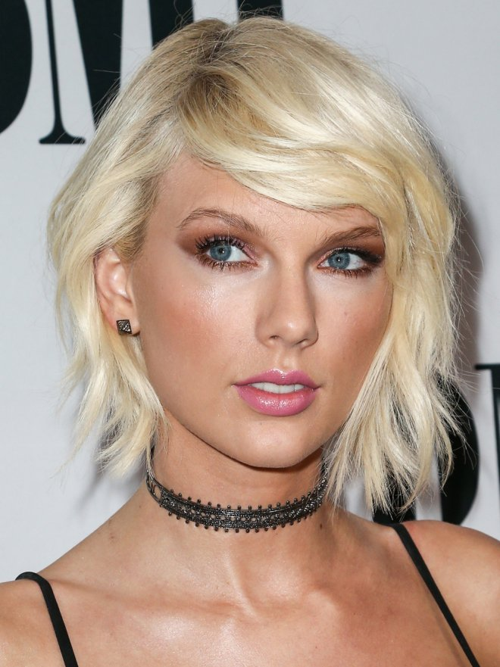
Un maestro que dirige un curso de historia a 20 rubias pregunta:
- ¿Dónde se encuentra América?
Nicole, una de las rubias se levanta y señala a América en el mapa.
- ¡Bravo!
Y... ¿Quién descubrió América?
Las 19 rubias contestan a coro:
- ¡Nicole!

Slide 4
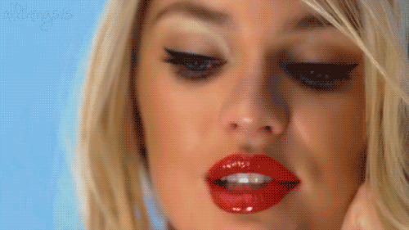
Por qué las rubias tienen ojos azules?
Porque sus cabezas estan llenas con agua!

Slide 5

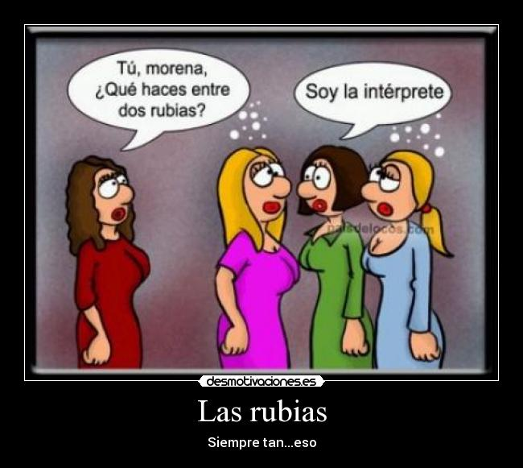

Slide 6

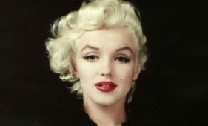
-PADRE VENGO A CONFESARME
-QUE HE COPULADO CON MI NOVIO.
-HIJA SERIA CONTRA TU VOLUNTAD
-NO PADRE CONTRA LA PARED

Slide 7
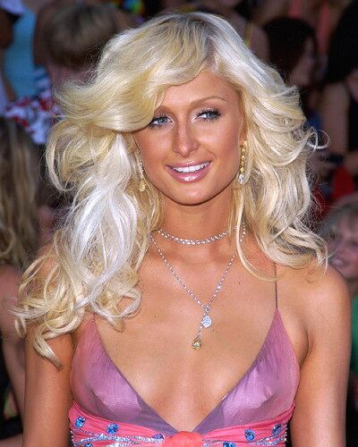
Una rubia en la última ronda de preguntas de un concurso contesta: - ¿Cuál de estas aves no anidan? La cigüeña, el cuco o el pavo real.
-¡El cuco!
Con seguridad la rubia contesta y... !Se lleva el premio!. Su amigo le pregunta: - Eres muy inteligente. ¿Cómo lo sabias? - Hombre... ¡Hasta los niños saben que los cucos viven en el reloj!

Slide 8
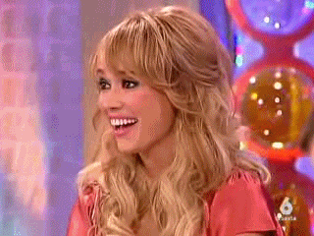
Entre rubias:
- Hice un segundo agujero en la oreja!
- ¿Y cómo es ahora, escuchas mejor que antes?

Slide 9
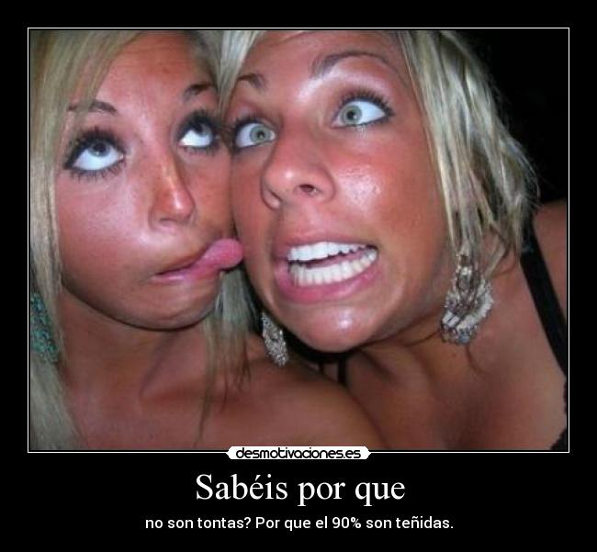

Slide 10
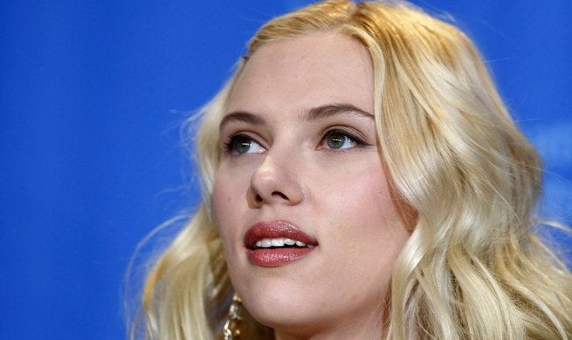
Rubia en el confesionario
Una rubia en el confesionario y el cura le pregunta:
- Hija, ¿pecas?
- Por todo el cuerpo tengo, padre.

Slide 11

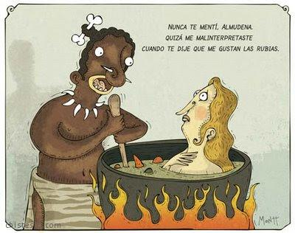

Slide 12
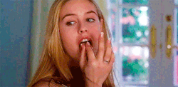
Una rubia encarga una pizza y el pizzero le pregunta si la corta en seis o en ocho porciones.
La rubia responde:
-Córtela en seis, sería incapaz de comerme ocho porciones.

Slide 13

Una pareja montando el árbol de Navidad en casa, y el chico le dice a su novia rubia:
- Cariño, avísame cuando se enciendan las luces del árbol.
- ¡Ahora! Ahora no. ¡Ahora! Ahora no. ¡Ahora! Ahora no. ¡Ahora! Ahora no.

Slide 14
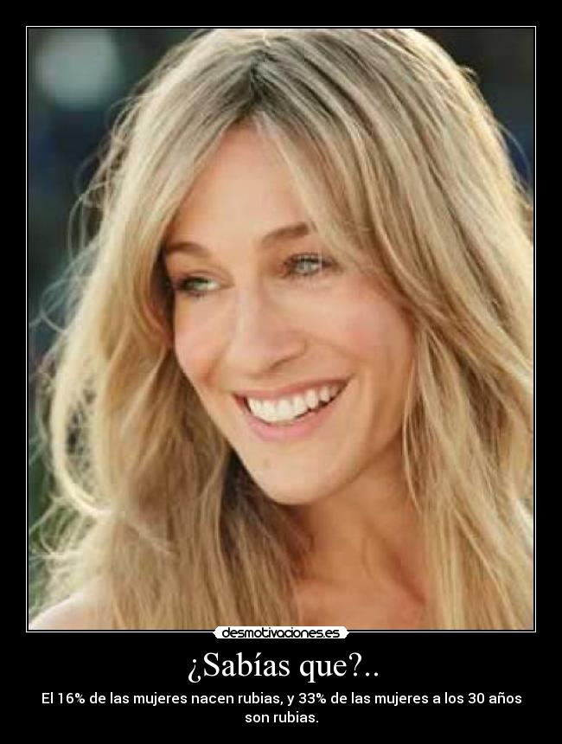

Slide 15


Slide 16
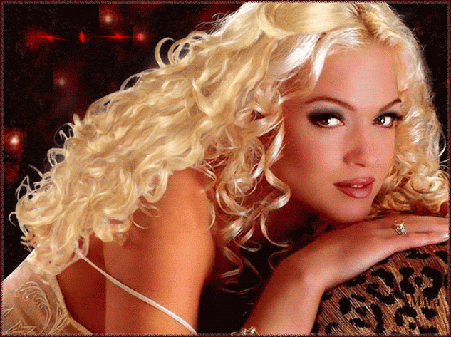
Un hombre va a un entierro y le dice a la viuda rubia:
- Lo siento.
- No, es igual, déjelo tumbado.

Slide 17
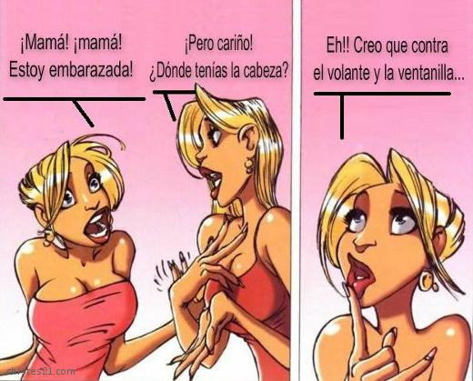


Slide 18
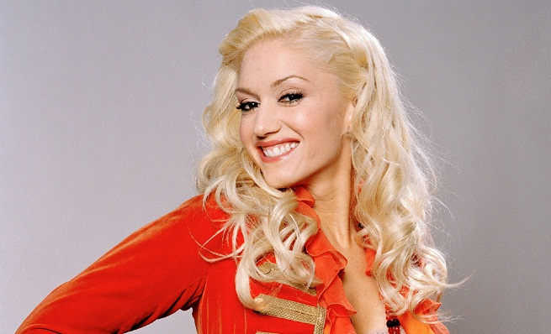
Un hombre se pelea con su esposa: - Vosotras las rubias sois únicas, el 68 por ciento de vosotras no tiene cerebro. ¡No sabéis ni calcular!
- A mi que me cuentas. Yo soy del otro 12 por ciento.

Slide 19
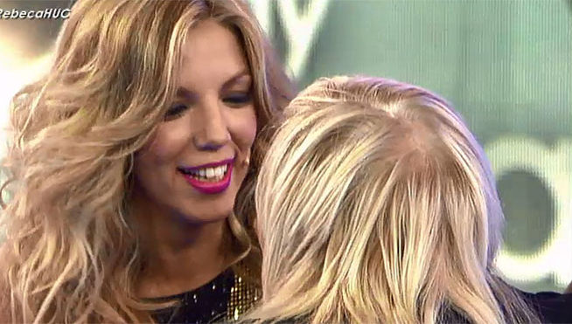
Dos rubias están en el zoo. Una se queda mucho tiempo delante de una jaula con monos.
- ¿Qué estás mirando? - Pregunta la otra.
- Quiero ver cómo algún mono se convierte en hombre.

Slide 20
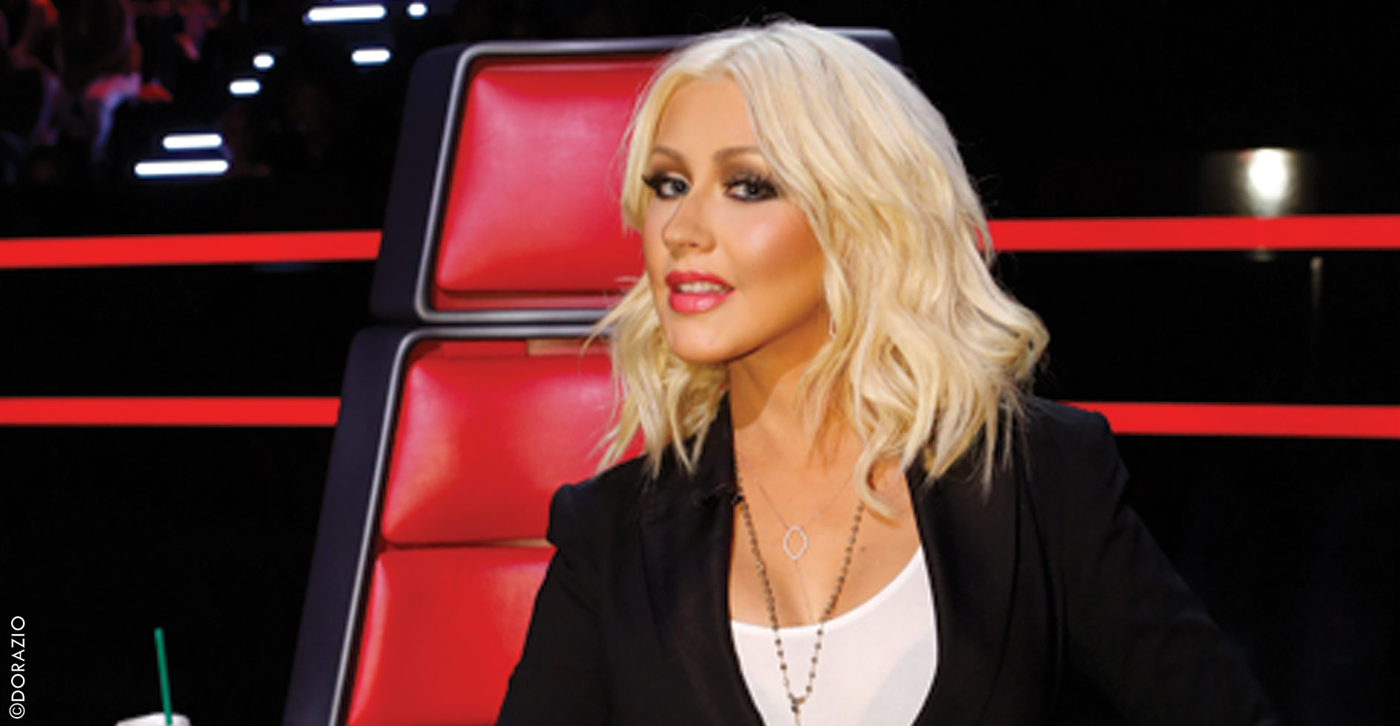
¿Cuál es la similitud entre una rubia y una botella de Cerveza?
Del cuello para arriba no tiene nada

Slide 21
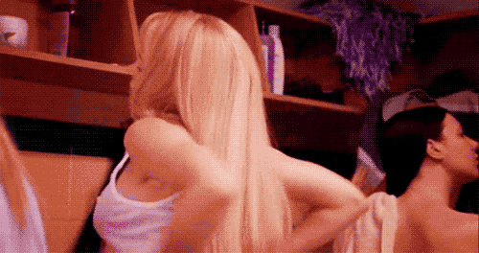
Entre rubias:
- Me hice un segundo agujero en la oreja!
- ¿Y cómo es ahora, escuchas mejor que antes?

Slide 22
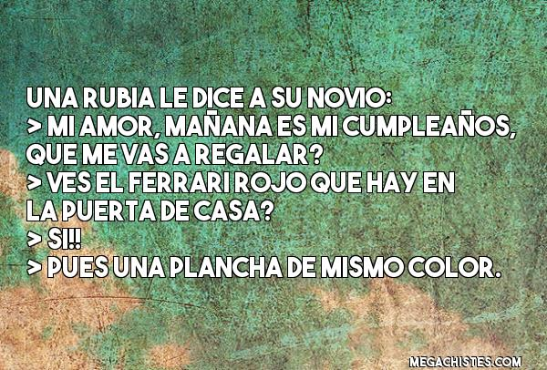

Slide 23
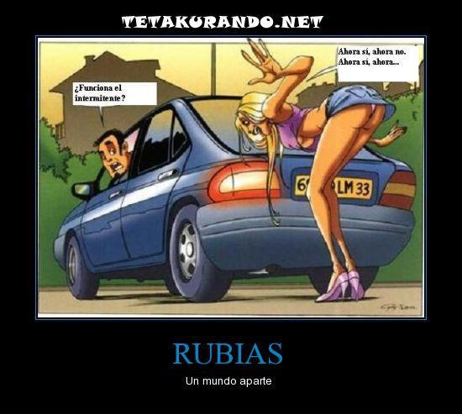

Slide 24
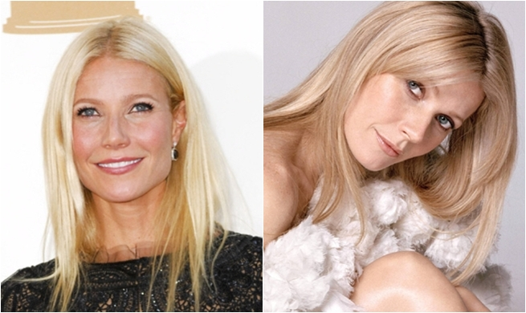
Dos rubias que llevan tres horas en el bosque buscando un árbol de Navidad.
- Jenny, estoy cansada de tanto buscar el dichoso árbol de Navidad, el próximo que veamos nos lo llevamos, tenga o no tenga los adornos!

Slide 25

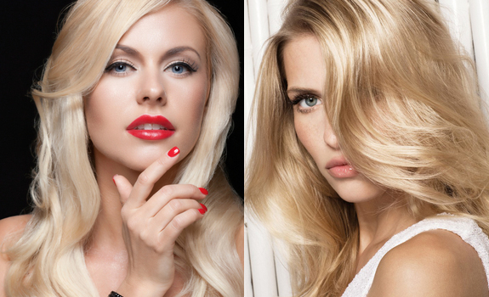
Un cura en la iglesia dice:
- Hoy confesaré a todas las devotas.
Se levanta la rubia y pregunta:
- Y a las que vinimos en sandalias... ¿cuándo nos toca?

Slide 26
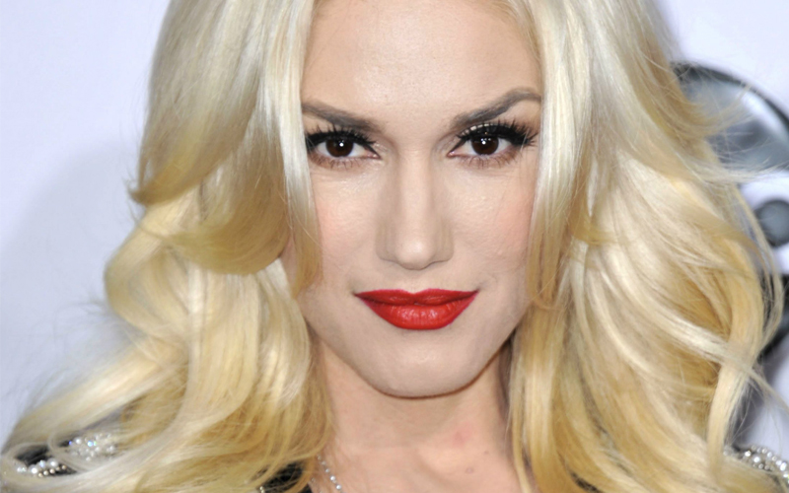
Dígame rubita: ¿A qué corresponde esta fórmula química H2O+CO+CO? -Bueno tampoco soy tan bruta..eso es agua de coco.

Slide 27
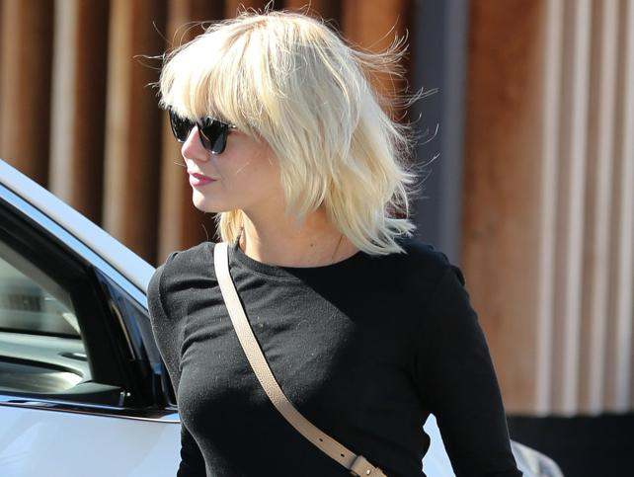
¿Cuál es la frase favorita de una rubia?… “No sé”.

Slide 28
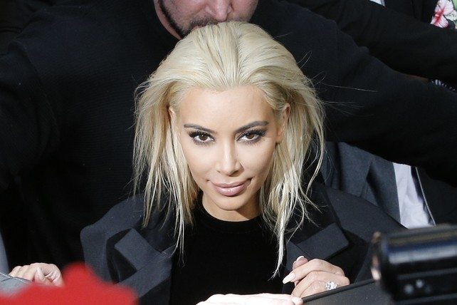
Una rubia hablando con su amiga: No sé qué pasa con el Facebook, me dice: su clave el “incorrecta”, entonces pongo incorrecta pero no abre!!!!

Slide 29
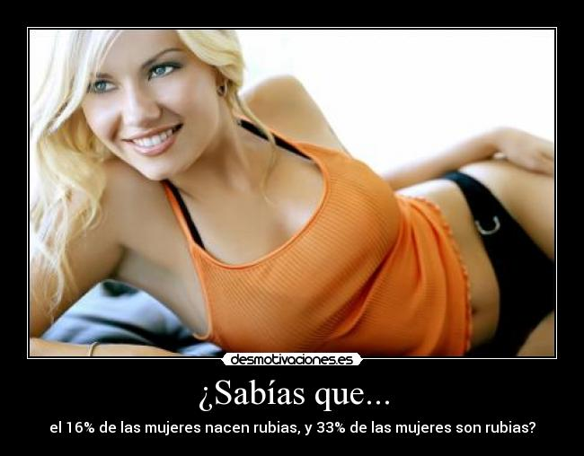

Slide 30
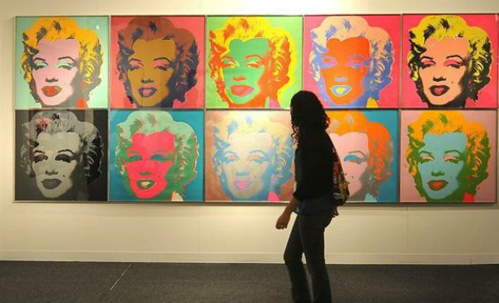
¿Qué entiende una rubia por “sexo seguro”? -Cerrar la puerta del coche.

Slide 31
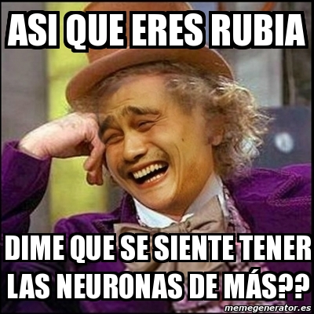

Slide 32
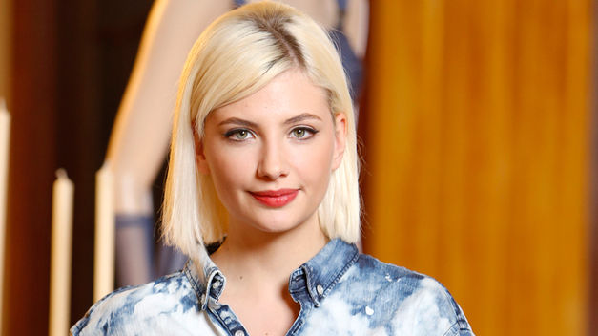
Dos rubias que no se habían visto desde hace mucho tiempo.
- Eh, ¿Cómo estas?
- ¡Oh, ayer un amigo me regaló un abrigo de visón! ¡Maravilloso!
- Y la semana que viene otro novio me llevara a las Islas Canarias.¡Maravilloso!
- Pero después de volver otro novio me va a comprar un Mercedes.¡Maravilloso!
- Bueno, eso es para mi, y contigo como están las cosas?
- Bueno, me apunté a la escuela a las buenas costumbres. . .
- Interesante. . . ¿Qué has aprendido?
En la última lección que nos enseñaron en lugar de "No me jodas”
que decimos “Maravilloso”.

Slide 33
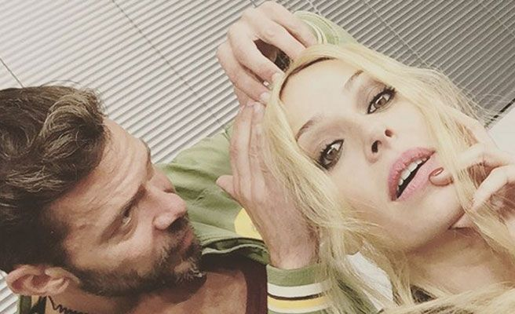
Cuatro meses en coma
Dos amigas que se encuentran, y la rubia le pregunta a la morena:
- Jo, cuánto tiempo que no te veía. ¿Dónde has estado?
- He estado los últimos cuatro meses en coma.
- Jo, qué guay, tú siempre viajando.

Slide 34
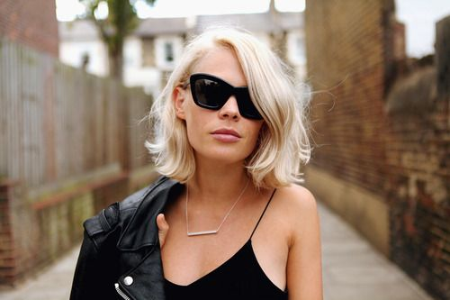
- ¡Señorita! ¡Eh, usted, la rubia!
- ¿Si, es a mí?
- Le comunicamos que su avión viene demorado.
- ¡Hay qué lindo, ese es mi color favorito!

Slide 35
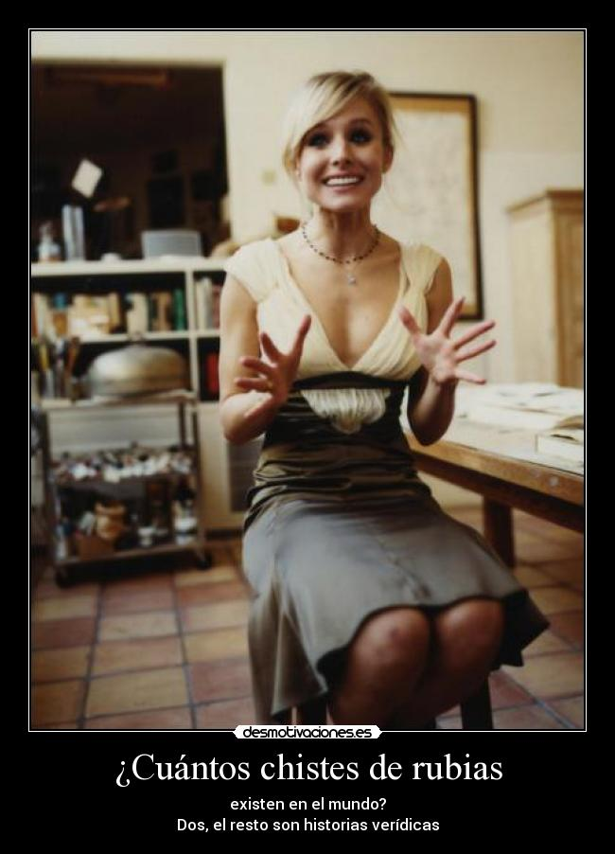

Slide 36
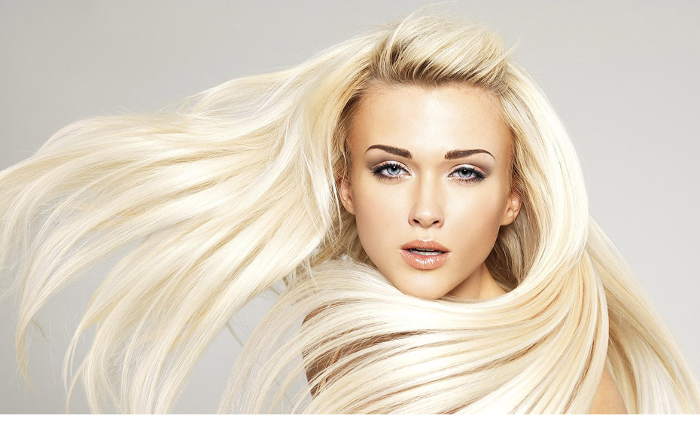
La rubia sale corriendo y grita:
"Auxilio, me robaron mi camioneta".
Un señor se acerca y le pregunta...¿4 x 4?
Mmmmmm... 18... pero ahora ayúdeme a encontrar mi camioneta.

Slide 37
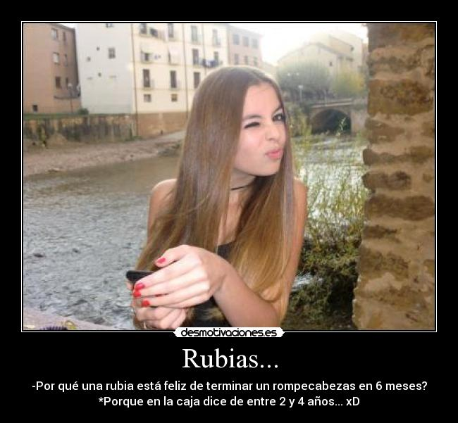

Slide 38
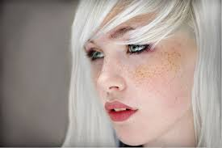
Las presas de una cárcel de mujeres se encuentran en el patio de la cárcel, y una de ellas (rubia) está enojadísima.
Al verla, su compañera le pregunta:
- ¿Qué te pasa?
- ¡Estoy indignada! ¡Me echaron 40 años, y sólo tengo 25!

Slide 39
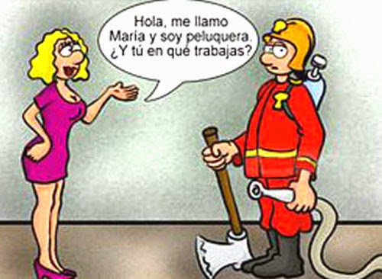

Slide 40
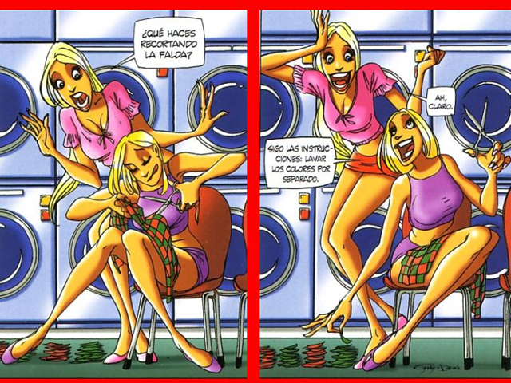

Slide 41
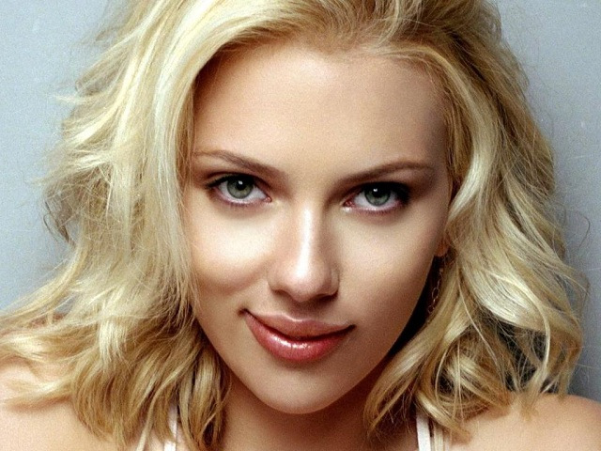
- Tía, la semana pasada mi novio me regaló unos esquís acuáticos por mi cumpleaños, pero ya los he guardado en el desván sin haberlos usado. - ¿Y eso?
- Porque busqué y busqué y aún no he encontrado un lago con pendiente para poder usarlos

Slide 42


Slide 43
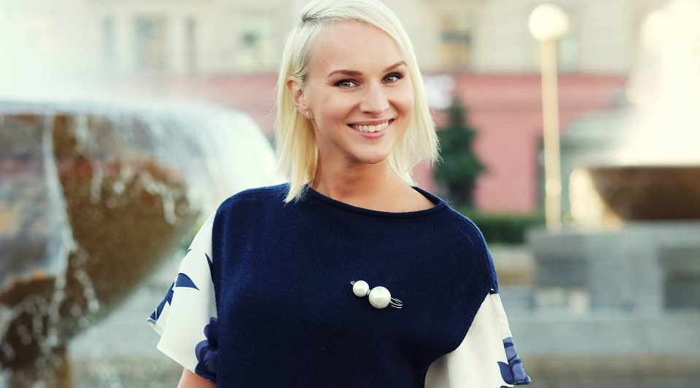
Va una rubia a una entrevista de trabajo y le preguntan:
-¿Y de inglés qué tal?
Y contesta avergonzada:
- Pues hoy no me he depilado…

Slide 44
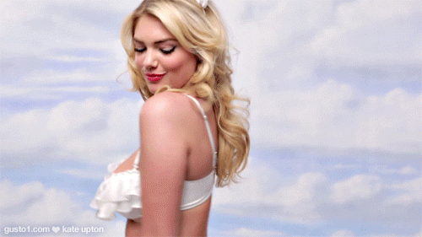
Una rubia y una morena por la calle, y la morena le dice a la otra:
- ¿Qué te pasa que estás tan seria?
Pues que he mandado a mi marido a por patatas para hacer la
comida y le ha atropellado un coche.
¿Y ahora qué vas a hacer?
Pues no sé. ¿!Macarrones!?

Slide 45
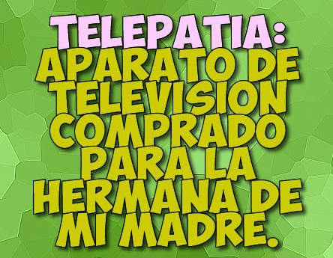

Slide 46
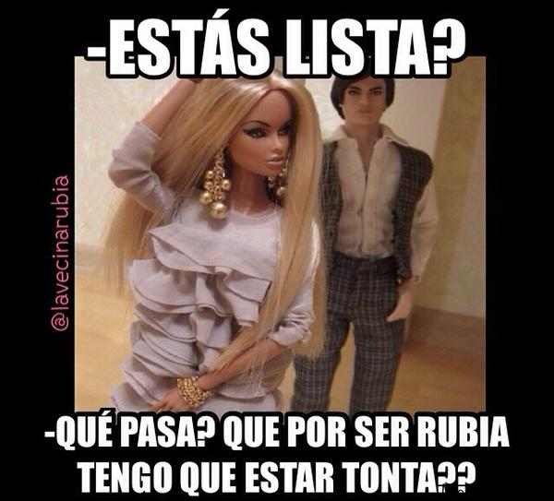

Slide 47


Slide 48
Insisto en lo anteriormente
espuesto en que,
Existe una creencia que dice que las chicas rubias no son demasiado listas.
Por supuesto que eso no es cierto y que hay de todo, como en todas partes,
Siempre con todo el respeto para todo el mundo, que al fin y al cabo solo han sido chistes.

Slide 49

UN FUERTE
ABRAZO,
QUE TENGAS
UN BUEN DIA
Hoy es martes, 16 de agosto de 2016
Ahora mismo son las 17:16 h.

Slide 50









¿Te ha gustado?
Puedes ver más entrando
Aquí
Además puedes recibir powerpoints en tu correo electrónico suscribiéndote aquí:
Esta presentación powerpoint ha sido creada y compartida única y exclusivamente para mispps.com

